Slide 1


AI & NLP
Bevezetés a Természetes Nyelvű Szövegfeldolgozásba

Slide 2

TÉMÁK
01

Slide 3

TÉMÁK
Rekurrens hálók VS standard neurális hálók
LSTM
GRU

Slide 4
REKURRENS HÁLÓK
02

Slide 5
REKURRENS HÁLÓK
Szekvenciák hatékony feldolgozása
Standard neurális hálók problémáinak megoldása
Közös (megosztott) súlyok pozíciótól függetlenül
Hosszabb bemenetek kezelése

Slide 6
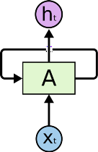
REKURRENS HÁLÓK
Forrás: https://wiki.tum.de/display/lfdv/Recurrent+Neural+Networks+-+Combination+of+RNN+and+CNN

Slide 7
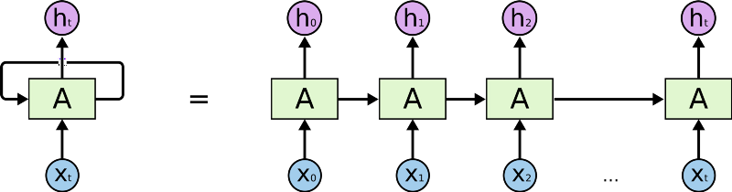
REKURRENS HÁLÓK
Forrás: https://wiki.tum.de/display/lfdv/Recurrent+Neural+Networks+-+Combination+of+RNN+and+CNN

Slide 8
VANISHING/EXPLODING GRADIENTS
Probléma a szorzással
Osztott súlyok
Ugyanazzal az értékkel szorzunk többször
Túl kicsi/nagy végeredmény

Slide 9
VANISHING/EXPLODING GRADIENTS
*
*
…

Slide 10
VANISHING/EXPLODING GRADIENTS

Slide 11
VANISHING/EXPLODING GRADIENTS

Slide 12
REKURRENS HÁLÓK
Előnyök:
Egy hatékony architektúra
Képes rövidebb szekvenciák jó modellezésére
Több RNN-alapú architektúrának adott táptalajt az évek során
Hátrányok:
Hosszabb szekvenciákhoz alkalmatlan
Több problémát is felvet a használata (vanishing/exploding gradients)

Slide 13
GATED NETWORKS
03

Slide 14
GATED NETWORKS
A közös alapötlet: szabályozzuk az információ áramlását az architektúrán keresztül kapukkal (gate)
Szabályozhatjuk:
Mit felejtsen el (kisebb hangsúly)
Mire emlékezzen (nagyobb hangsúly)

Slide 15
AZ ALAPÖTLET UGYANAZ (GRU/LSTM)
Forrás: https://wiki.tum.de/display/lfdv/Recurrent+Neural+Networks+-+Combination+of+RNN+and+CNN

Slide 16
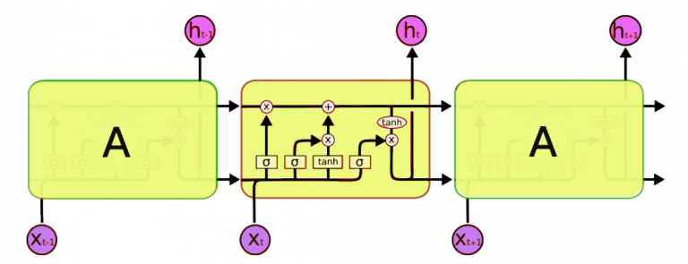
LSTM
Forrás: https://www.analyticsvidhya.com/blog/2017/12/fundamentals-of-deep-learning-introduction-to-lstm/

Slide 17
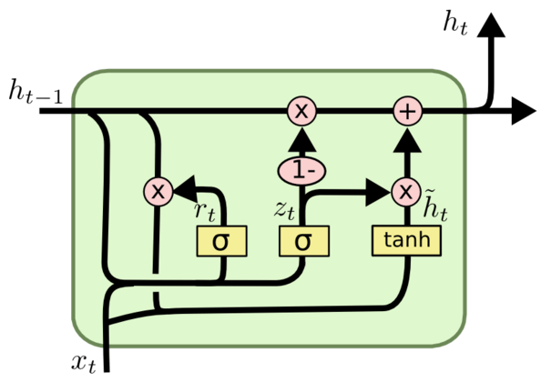
GRU
Forrás: https://primo.ai/index.php?title=Gated_Recurrent_Unit_(GRU)

Slide 18
GRU
Forrás: https://primo.ai/index.php?title=Gated_Recurrent_Unit_(GRU)

Slide 19
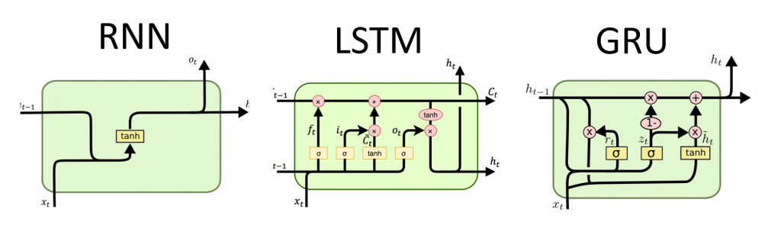
ÖSSZEHASONLÍTÁS
Forrás: http://dprogrammer.org/rnn-lstm-gru

Slide 20


KÖSZÖNÖM A FIGYELMET!
Bármilyen egyéb kérdés esetén!
Lakatos Róbert
lakatos.robert@inf.unideb.hu
Bogacsovics Gergő
bogacsovics.gergo@inf.unideb.hu
Debreceni Egyetem Informatikai Kar

